Slide 1
Sprint meeting 4
Dennis Zejnilovic 1098617
Fabio Wolthuis 1093379
Ali Haimed 1103776
Tom Heijmans 1079471

Slide 2
Inhoudsopgave
Sprint 4 review
Wat we hebben gedaan:
Veel Debuggen
Verandering van camera
Behuizing voor de camera ontworpen
Doorwerken aan de documentatie
Elektrisch Schema
Sprint 5 planning
Retrospective

Slide 3

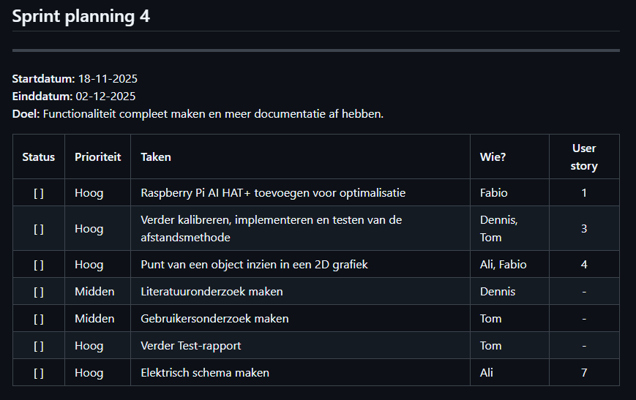
Sprint 4 review

Slide 4
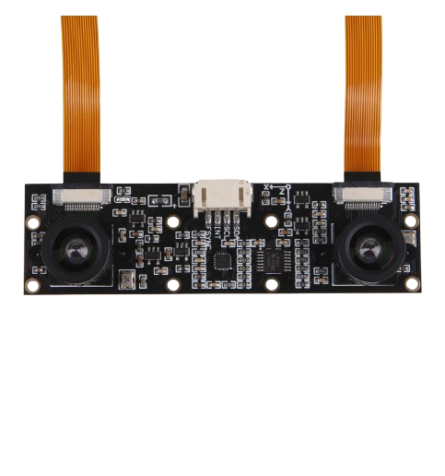
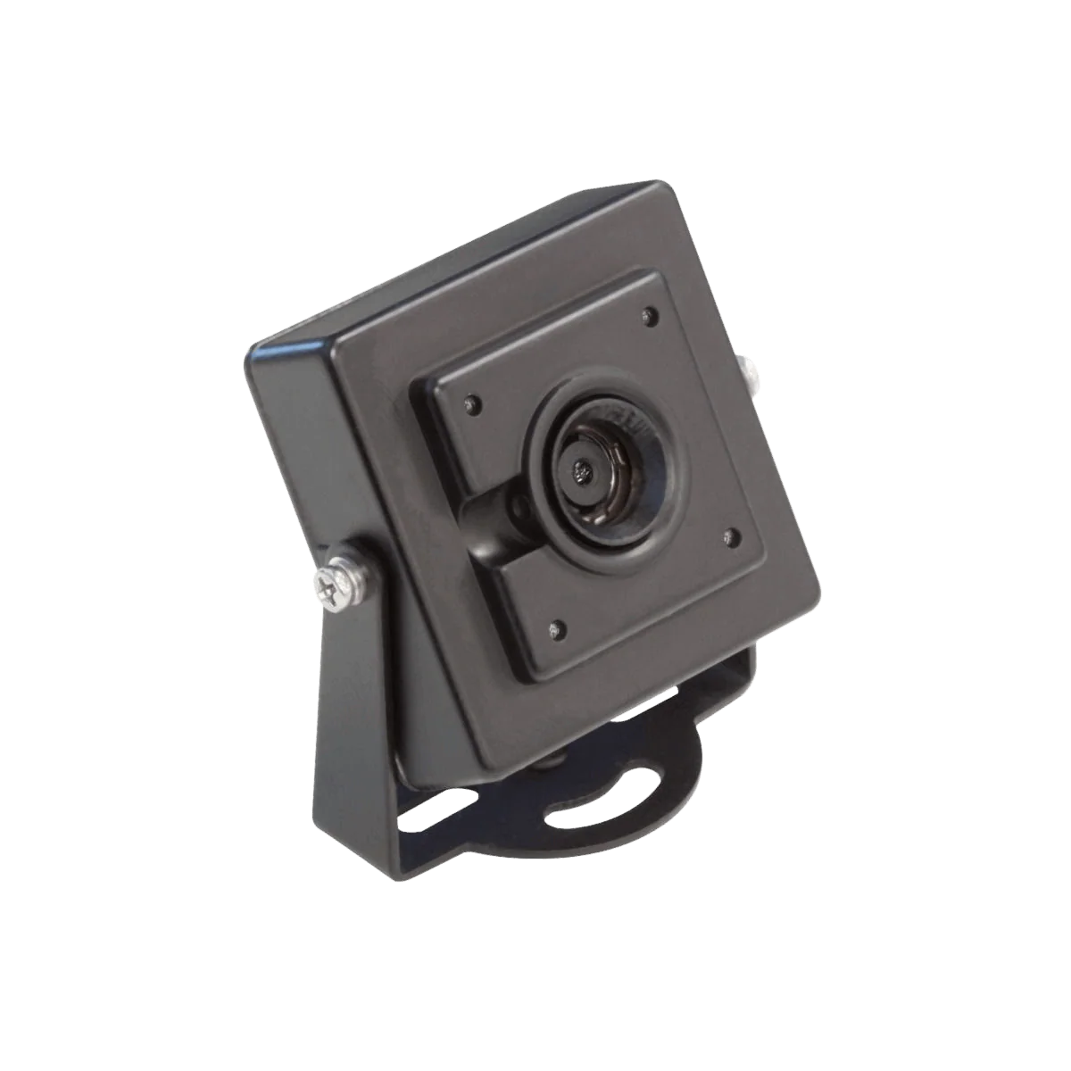
Verandering van camera
IMX219-83 Stereo Camera
Arducam USB Cameras

Slide 5
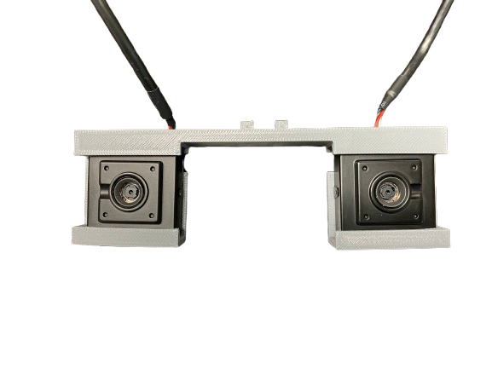
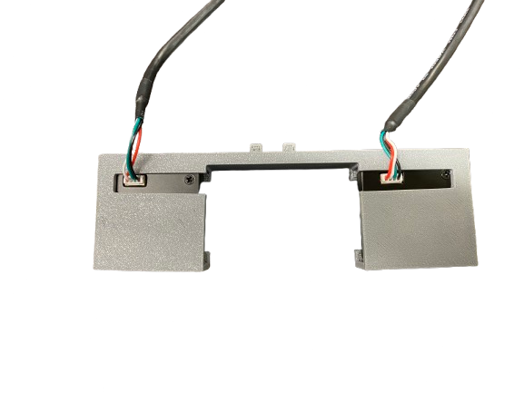
Frame Ontwerp
Frame - Arducam Cameras

Slide 6
Documentatie updates
Gebruikersonderzoek
Literatuuronderzoek per document

Slide 7
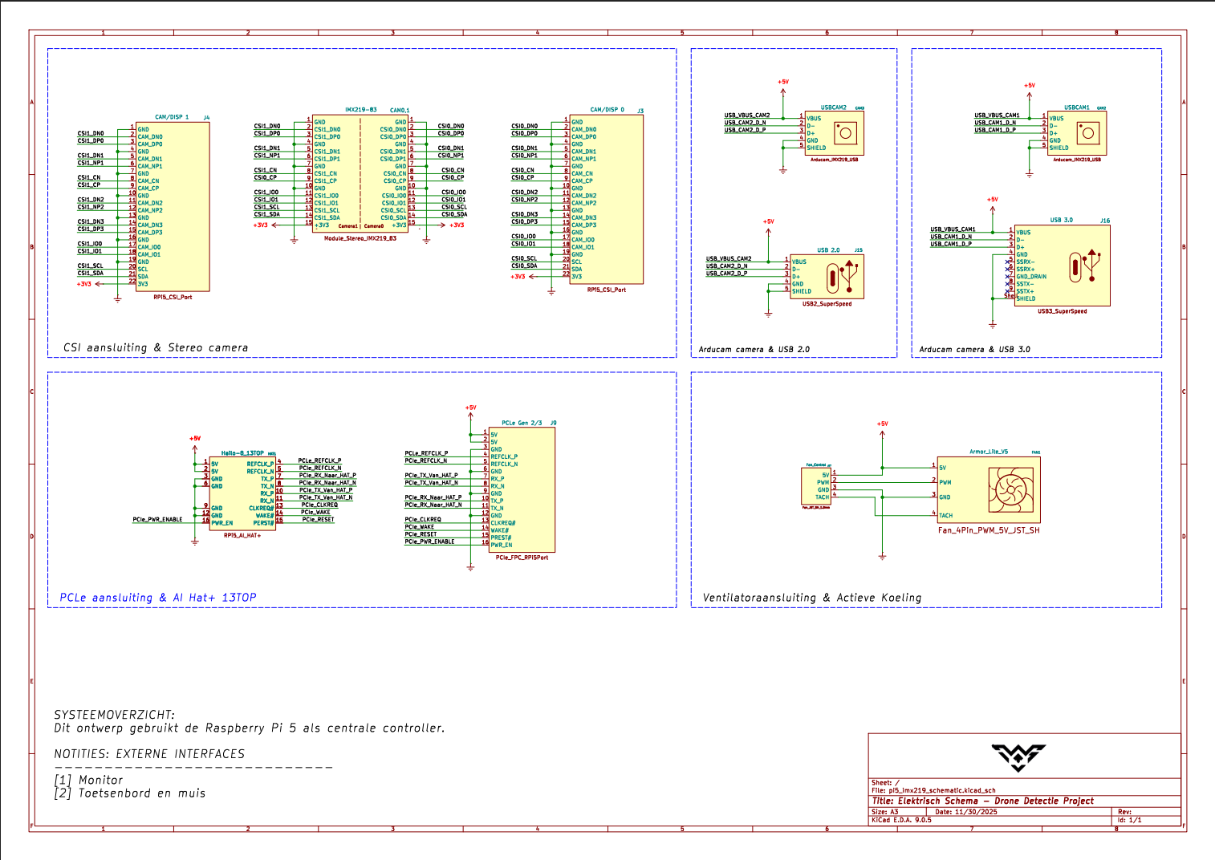
Elektrisch Schema

Slide 8
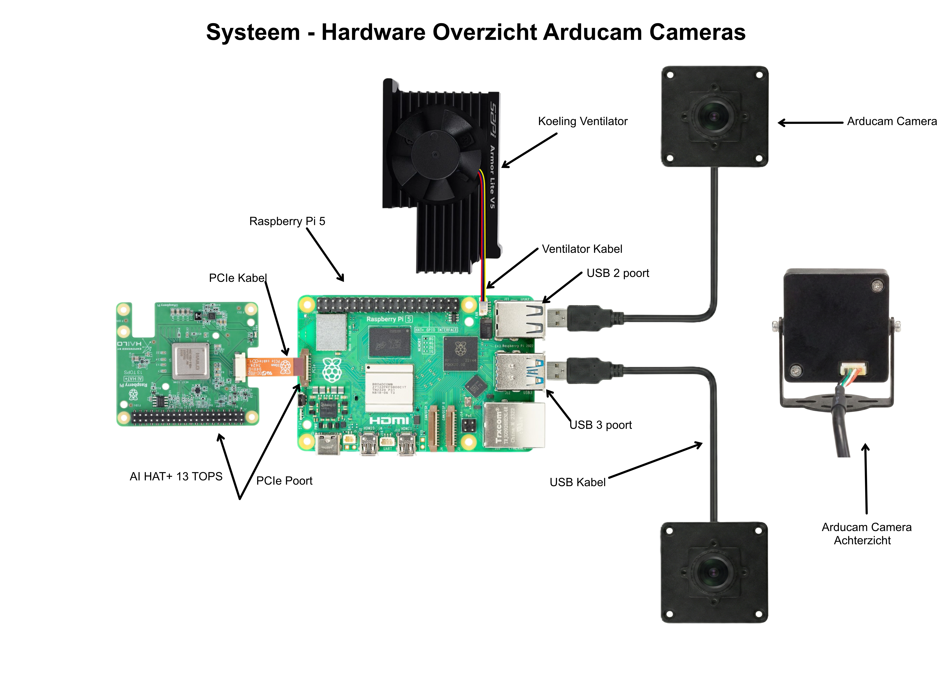
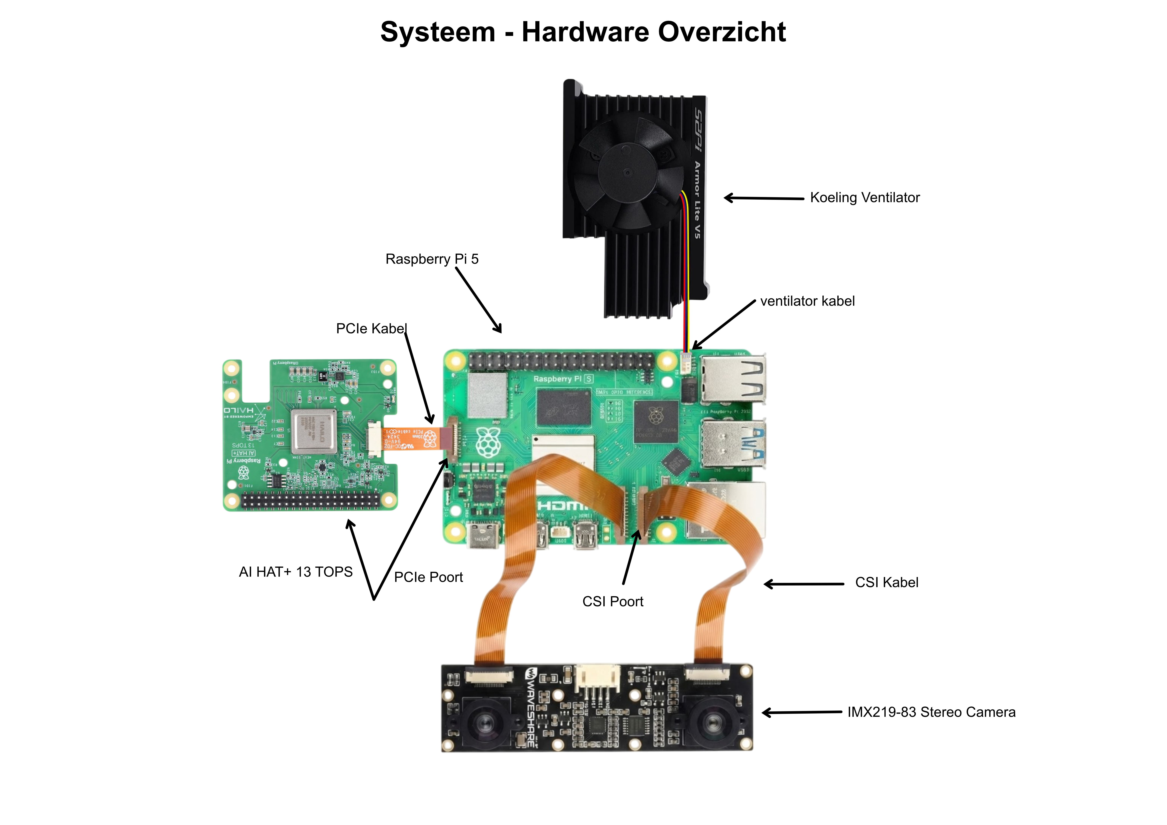
Systeem overzicht

Slide 9
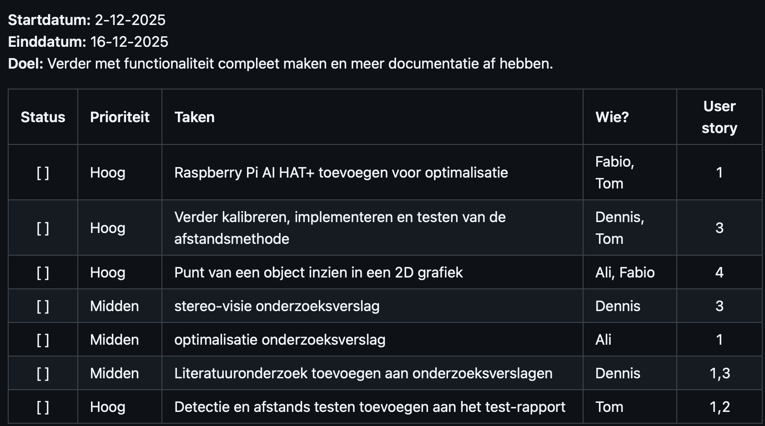
Sprint planning 5

Slide 10
Retrospective
Goed:
Positieve inzet
Fout:
Componenten
Kan beter:
Communicatie rondom taken
Hoe:
Meer aandacht aan stand-ups

